Slide 1
Søketek uke 3
Gruppe 1

Slide 2
Agenda
Første time
Assignment b-1
Repetisjon
Ukas shoutout
Andre time
Selvstendig jobbing

Slide 3
Assignment b-1
suffixarray
Suffix array
Binære trær/Binærsøk
stringfinder
Tries
Aho-Corasick

Slide 4
Suffix array
Hvis vi vil finne matcher vilkårlig langt inne i en tekst
«Et prefix av et suffix er et infix»
Finne alle suffixer i dokumenter
lagre som (docId, offset)
Sortere leksikografisk
Til obligen: sjekk ut key for sortering
Kan utføre binærsøk

Slide 5
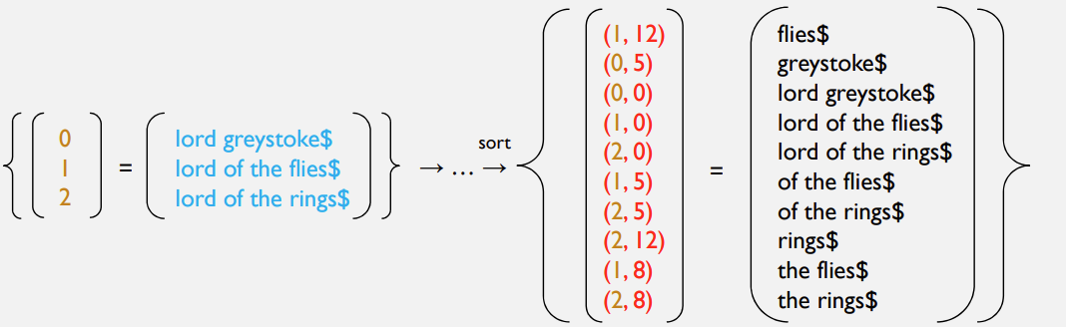
Suffix array

Slide 6
Nåla i høystakken
(0, {"field1": "Japanese リンク", "field2": "HallO HALlo"})
(1, {"field1": "en LiTeN test", "field2": "sØketek er GØY"})
self.__haystack = [
(0, “japanese リンク \x00 hallo hallo"),
(1, "en liten test \x00 søketek er gøy")
]

Slide 7
Nåla i høystakken
self.__haystack = [
(0, “japanese リンク \x00 hallo hallo")
]
self.__suffixes skal inneholde (docID, offset)-par
self.__suffixes = [(0, 0), (0, 9), (0, 15), (0, 21)]
Og sorteres leksikografisk
self.__suffixes = [(0, 21), (0, 15), (0, 0), (0, 9)]

Slide 8
Suffix array utdrag
Eksempel på utdrag fra et suffix array i oblig b-1
[1002, 505], [738, 522], [915, 0], [694, 177], [497, 199], [539, 1082], [720, 1634], [124, 549], [84, 210], [346, 495], [93, 2697], [610, 303], [1334, 803], [79, 866], [1007, 281], [13, 514], [362, 1316], [81, 1765]

Slide 9
Binærsøk
Samme prinsipp som binære trær
Halvere søkerommet for hver iterasjon
Hoppe til høyre hvis større, til venstre hvis mindre

Slide 10
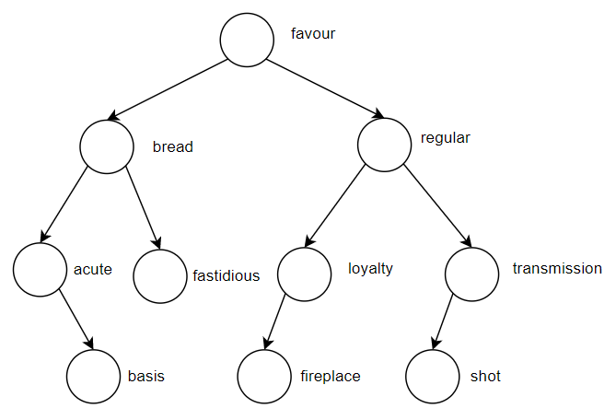
Binærsøk - eksempel
Eksempel: søke etter «ABBA»
Vi beveger oss til venstre 2 ganger og returnerer
Søkerommet halvert for hvert hopp, trengte ikke sjekke hele lista

Slide 11
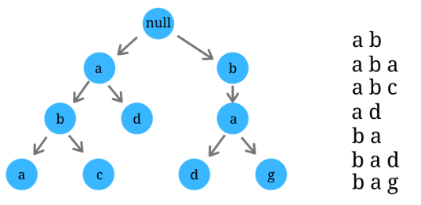
Tries
Tre-struktur med noder som bokstaver
Ta med bokstaven på veien

Slide 12
Aho-Corasick (i obligen)
Utfører en trie-walk (vi går gjennom en trie og ser etter matcher)
Ha en liste med live states
Oversikt over hvor i trie-en vi er når vi traverserer
Vi har funnet en match når vi treffer en final node
Verdt å sjekk ut i trie.py:
def consume(self, prefix: str) -> Optional[Trie]:
def is_final(self) -> bool:
Video: https://www.youtube.com/watch?v=O7_w001f58c&ab_channel=NiemaMoshiri

Slide 13
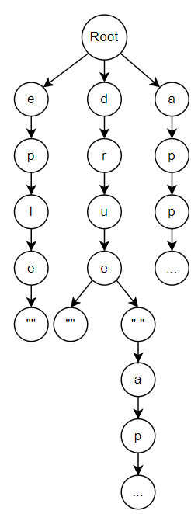

Traversering i en trie
def test_scan_matches_and_spans(self):
strings = ["eple", "drue", "appelsin", "drue appelsin rosin banan papaya"]
trie = in3120.Trie.from_strings(strings, self.__normalizer, self.__tokenizer)
finder = in3120.StringFinder(trie, self.__normalizer, self.__tokenizer)
results = list(finder.scan("et EPLE og en drue appelsin rosin banan papaya frukt"))
Når vi scanner for «appelsin» ønsker vi både resultater fra roten og fra en state som har traversert «drue»

Slide 14
Agenda
Første time
Assignment b-1
Repetisjon
Ukas shoutout
Andre time
Selvstendig jobbing

Slide 15
Repetisjon
Wildcards
Permuterm index
K-gram index
Edit distance (Damerau Levenshtein)
B-trær

Slide 16
Wildcards
Spørringer som kan gi ulike svar
Fi* → alt som starter på «Fi»
Fi*er → alt som starter på «Fi» og slutter på «er»
Fishmonger, Filibuster, …
Kan bruke permuterm-index eller k-gram index for søk

Slide 17
Permuterm index
Index med rotasjoner av termer
Transformerer wildcard-søk til prefix-søk
Kan bruke resultatet i en invertert indeks

Slide 18
Permuterm index
Må få * på slutten (prefix-søk når vi vet hva starten er)
i*ks$ → ks$i*
Matcher ks$inde
permuterm_index = {
indeks$: "indeks",
ndeks$i: "indeks",
...
ks$inde: "indeks",
s$indek: "indeks"
}

Slide 19
K-gram index
Bigram index hvis lengde = 2
Lage alle sekvenser av lengde k i hver term
Indeks → $i, in, nd, de, ek, ks, k$
Ha en ekstra invertert indeks som fra k-grams til termer i ordboka

Slide 20
K-gram index
Indeks → $i, in, nd, de, ek, ks, k$
Query: i*ks$
Intersect $i, ks, s$ og søk med resultatet
bigram_index = {
$i: ["indeks", "ingen", "instans"],
...
nd: ["and", "indeks", "ondskap"],
...
ks: ["indeks", "laks", "øks"],
s$: ["is", "indeks", "instans"]
}

Slide 21
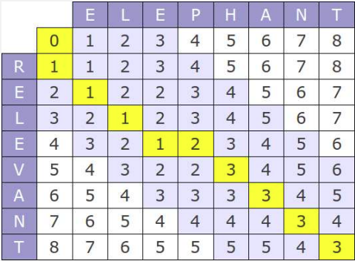
Edit distance
Minste antall edits for å skrive om en streng til en annen
4 edit-operasjoner: Insert, delete, replace, transpose
Video (uten transpose): https://www.youtube.com/watch?v=MiqoA-yF-0M&t=872s&ab_channel=BackToBackSWE

Slide 22
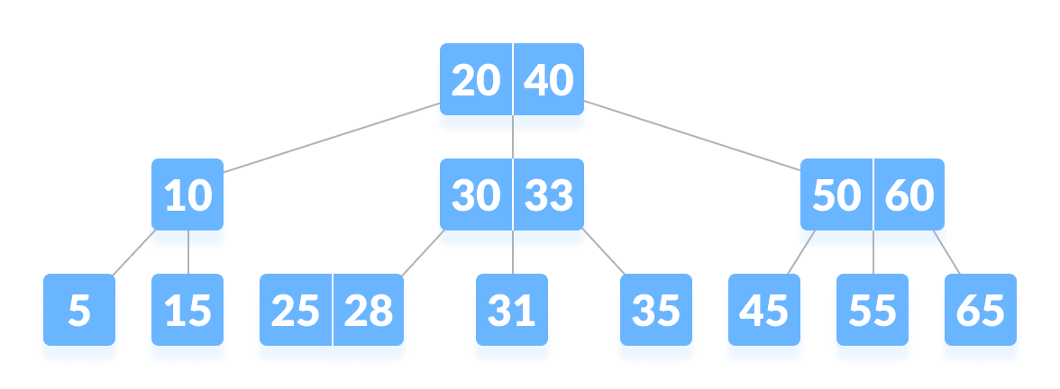
B-trær
Binære trær: noder kan ha 2 barn (større og mindre enn seg selv)
B-trær: noder kan ha forskjellig antall barn
Kan dele opp i f.eks. større enn, mindre enn, mellom
Tradeoff: Kortere tre, men potensielt flere sammenligninger
Video: https://www.youtube.com/watch?v=K1a2Bk8NrYQ&ab_channel=SpanningTree

Slide 23
Agenda
Første time
Assignment b-1
Repetisjon
Ukas shoutout
Andre time
Selvstendig jobbing

Slide 24

Ukas shoutout
Jakob Schøien & Fridtjof Josefsen
De har sykt mye bra
Flex
Kollektivet
Hit for hit

Slide 25
Agenda
Første time
Assignment b-1
Repetisjon
Ukas shoutout
Andre time
Selvstendig jobbing

